Slide 1
Orientation des nouveaux membres
[Insérer le nom du club ici]
Notes:
Conseils pour le formateur : Insérez toute autre information qui vous semble utile, comme par exemple le nom de l'animateur de l'orientation des nouveaux membres. Utilisez cette présentation PowerPoint avec le Guide de formation pour l’orientation des nouveaux membres. Assurez-vous que chacun de vos participants a un Guide d'orientation des nouveaux membres afin de pouvoir suivre la présentation.

Slide 2
Résumé de l'orientation des nouveaux membres
L'orientation des nouveaux membres est divisée en quatre parties :
Qui sont les Lions ?
Votre club
District et District Multiple
Lions Clubs International (LCI)

Slide 3
Qui sont les Lions ?
Les Lions sont des hommes et des femmes qui se dévouent pour rendre service aux personnes nécessiteuses dans leur communauté et à travers le monde.
Plus de 1,4 million de membres
Plus de 200 pays
Plus de 48 000 clubs

Slide 4
Qui sont les Lions ?
Déclaration de vision : Être le leader mondial dans le domaine du service local et humanitaire.
Déclaration de mission : Donner les moyens aux bénévoles de servir localement, de répondre aux besoins humanitaires, de favoriser la paix et de promouvoir la compréhension internationale par le biais des Lions clubs.
Devise : « Nous Servons »
Slogan : Liberté, Intelligence, Sauvegarde de nos Nations
Objectifs : Le LCI a une liste d'objectifs qui expliquent pourquoi les Lions clubs existent.
Règles de Conduite : Le LCI a des règles de conduite qui établissent les normes à promouvoir et à respecter.

Slide 5
[Insérer le nom du club ici]

Slide 6
Aperçu historique
Année de remise de charte : [Insérer]
Nombre de membres fondateurs : [Insérer]
Autres clubs parrainés par le nôtre : [Insérer]
Récompenses ou accomplissements importants : [Insérer]
Notes:
Conseils pour le formateur : Modifiez cette diapositive selon vos besoins Supprimer ce qui ne s'applique pas à votre club ou ajouter ce qui vous semble utile.

Slide 7
Officiels de club
Président : [Insérer]
Immédiat Past Président : [Insérer]
Vice-Président : [Insérer]
Secrétaire : [Insérer]
Trésorier : [Insérer]
Président de commission Effectif : [Insérer]
Président de la commission Marketing et communications : [Insérer]
Président de la commission Service : [Insérer]
Chef du protocole (facultatif) : [Insérer]
Animateur : [Insérer]
Notes:
Conseils pour le formateur : Ajouter les noms des officiels de club en fonction. Ajouter ou supprimer certains points si votre club a des officiels différents de ce qui paraît sur la liste.

Slide 8
Traditions
[Dresser la liste des traditions maintenues par votre club et expliquer au nouveau membre pourquoi le club les respecte.]

Slide 9
Élections
Les officiels sont élus tous les ans
Le président de club nomme une commission chargée des nominations en mars
La commission chargée des nominations choisit les candidats
Le club vote en avril
Le mandat commence le 1er juillet

Slide 10
Distinctions
Alors que le service au prochain est une récompense en soi, certains accomplissements et résultats méritent d’être valorisés et célébrés. Les récompenses ci-après sont celles que les Lions peuvent se voir décerner.
Clés d'effectif
Chevrons
Récompenses des parrains de nouveaux membres
Récompenses d'extension
Notes:
Conseils pour le formateur : Ajoutez des informations supplémentaires sur cette diapositive pour afficher les récompenses supplémentaires disponibles dans votre club, district ou district multiple.

Slide 11
Activités de service et collectes de fonds
[Dresser une liste des activités de service de votre club.]
Notes:
Conseils pour le formateur : Envisager d'ajouter des photos des projets à la diapositive, si vous en avez.

Slide 12
Effectifs
Les avantages de l'affiliation à un Lions club sont nombreux et incluent la possibilité de :
Participer à notre effort mondial pour le bien-être de tous
Un soutien, des outils et des ressources pour vous aider dans votre service
Des opportunités de formation des responsables
La satisfaction et la joie d'aider les nécessiteux
Des opportunités de réseautage avec des leaders locaux et internationaux
De l’amitié et de la camaraderie avec des personnes motivées par le service
Mais il s'inscrit dans la droite lignée de la mission d'un Lion

Slide 13
Réunions
Quand : [Insérer]
Où : [Insérer]
Notes:
Conseils pour le formateur : Ajouter toute précision supplémentaire sur la réunion qui vous semble importante

Slide 14
Cotisations et budgets
Montant total des cotisations
Cotisations de club : [Insérer]
Cotisations de district et de district multiple : [Insérer]
Cotisations internationales : 43 USD
Le budget d'activités
Le budget administratif
Notes:
Conseils pour le formateur : Expliquer que les fonds d'activités sont récoltés auprès du grand public au moyen de projets de club et ne peuvent être dépensés que pour répondre à un besoin de la communauté ou du grand public. C'est le budget administratif qui finance les opérations du club et est alimenté surtout par les cotisations de club.

Slide 15
Les différentes sorte de communication
[Dresser une liste de toutes les sortes de communication utilisées dans le club : bulletins d'actualités, courriels, page Facebook, site Internet etc.]

Slide 16
District et District Multiple

Slide 17
Organigramme
Il existe environ 750 districts comptant au moins 35 clubs et au moins 1 250 membres.
Chaque district a un gouverneur
Les districts multiples sont constitués de deux districts ou plus faisant partie d’un même territoire.
Notre district multiple : [Insérer]
Notre district : [Insérer]
Notes:
Conseils pour le formateur : Envisager d'ajouter des renseignements supplémentaires sur votre district et district multiple, tels que les limites territoriales de votre district et district multiple.

Slide 18
Leadership du district
Gouverneur de district : [Insérer]
Premier vice-gouverneur de district : [Insérer]
Second vice-gouverneur de district : [Insérer]
Secrétaire-trésorier de cabinet de district : [Insérer]
Présidents de commission de district : [Insérer]
Président de zone : [Insérer]
Conseil des gouverneurs : [Insérer]
Structure mondiale d'action :
Responsable de la Structure mondiale d'action au niveau du district (le gouverneur) : [Insérer]
Coordinateur EME de district : [Insérer]
Coordinateur EML de district : [Insérer]
Coordinateur EMS de district : [Insérer]
Notes:
Conseils pour le formateur : Enumérer brièvement les rôles de chacune de ces fonctions. Les rôles sont énumérés en détail dans les guides du formateur et du participant.

Slide 19
Congrès de district
Les congrès de district ont lieu pour :
Cultiver l'amitié parmi les Lions du district
Gérer les affaires globales du district
Elire le gouverneur de district et les autres officiels qui doivent être élus
Animer des séminaires
[Insérer des précisions sur le congrès de district de l'année en cours.]

Slide 20
Comment le district et le district multiple communiquent ensemble
[Dresser une liste de toutes les sortes de communication utilisé dans le district : bulletins d'actualités, page Facebook, courriels, site Internet etc.]

Slide 21
Lions Clubs International

Slide 22
Aperçu historique
1917 : Melvin Jones a fondé le LCI.
1920 : Le LCI devient international en créant un club au Canada.
1925 : Helen Keller invite les Lions à devenir les « chevaliers des aveugles ».
1945 : Le LCI aide à rédiger la charte des Nations Unies.
1957 : Le programme des Leo clubs est inauguré.
1968 : La Fondation du Lions Clubs International est établie.
1990 : L'action SightFirst est lancée.
Aujourd'hui : Notre réseau international s'est développé pour inclure plus de 200 pays et zones géographiques.
1987 : Le LCI est la première organisation mondiale de clubs service à admettre les femmes.

Slide 23
Nom et logo
Le nom officiel de l'association est “The International Association of Lions Clubs” (L'association internationale des Lions clubs) ou plus simplement “Lions Clubs International.”
Le nom Lions a été retenu par bulletin secret, parmi d'autres suggestions, parce que le lion symbolise la force, le courage, la loyauté et l'action dynamique.
L'emblème Lions consiste en un « L » en or sur fond bleu entouré d’un cercle en or. De chaque côté du cercle il y a le profil de la tête d'un Lion, l’un tourné vers un fier passé et l'autre tourné vers un avenir prometteur.

Slide 24
Organigramme
Les officiels internationaux mettent en application les règlements et donnent l'inspiration aux Lions du monde entier.
Président international : [Insérer]
Premier vice-président : [Insérer]
Deuxième vice-président : [Insérer]
Troisième vice-président : [Insérer]
Immédiat Past Président/Président de la LCIF : [Insérer]
Le conseil d’administration international est l'organe directeur de l’association.
34 membres
La constitution et les statuts internationaux gouvernent les opérations de l'association et établissent les règles devant guider le fonctionnement de l'association.

Slide 25
Convention internationale
La convention réunit des milliers de Lions venus des quatre coins du monde pour une semaine de séances officielles, de formation, de fêtes et d'amitié.
Pour en savoir plus, consultez LCICon.lionsclubs.org

Slide 26
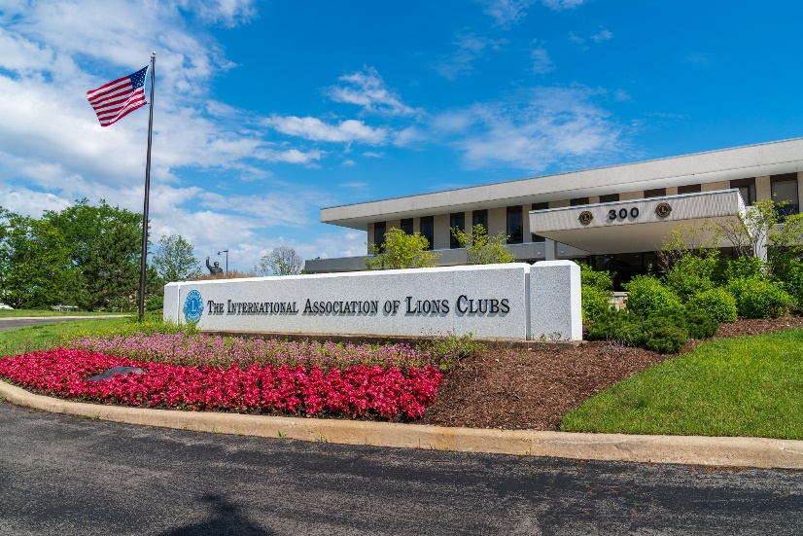
Siège international
Situé à Oak Brook, Illinois, États-Unis
Environ 275 employés dans 11 divisions :
Convention
Administration des districts et des clubs
Finances
Informatique
Formation des responsables (Leadership)
Juridique
Fondation du Lions Clubs International
Marketing
Effectifs
Opérations et soutien aux membres
Activités de service

Slide 27
Fondation du Lions Clubs International (LCIF)
Informations importantes
Fondée en 1968 : la fondation officielle du Lions Clubs International, donnant aux Lions les moyens de servir
Elle octroie des subventions pour soutenir des programmes humanitaires de grande envergure
Elle s’appuie sur les dons
Plus d’un milliard de dollars US octroyés sous forme de subventions jusqu’à présent
La campagne de collecte de fonds la plus ambitieuse dans l’histoire de notre Fondation est actuellement en cours

Slide 28
Fondation du Lions Clubs International (LCIF)
Plus de 50 années d’impact
120 millions de dollars pour soutenir les efforts d’aide en cas de catastrophe
16 millions de jeunes bénéficiaires de Lions Quest
9,1 millions d’opérations de la cataracte
Millions d’enfants vaccinés contre la rougeole

Slide 29
Leadership
Le LCI offre des possibilités de formation et de développement aux Lions. L'équipe mondiale chargée de la formation (EMF) est la force motrice des ces programmes, dont :
Instituts de formation des futurs responsables Lions
Instituts de formation avancée des responsables Lions
Instituts de formation des animateurs
Instituts régionaux de formation des responsables Lions
Séminaire des gouverneurs élus de district
Financement de la formation des responsables de district multiple
Programme de financement par l'EML pour les districts
Webinaires
Centre de formation Lions
Programme d'instructeurs certifiés Lions

Slide 30
Activités de service
Etant donné que la mission des Lions est de servir là où les besoins sont les plus grands, nos actions sont diversifiées, mais nous sommes unis pour soutenir cinq causes mondiales. L'équipe mondiale du service (EMS) est la force motrice de ces programmes, et elle collecte et partage des récits de services qui encouragent les leaders à agir.
Diabète
Vue
Lutte contre la faim
Environnement
Cancer infantile

Slide 31
Développement de l’effectif
Le fait de recruter des membres dans votre club garantit l'arrivée continue de membres enthousiastes pour rendre service aux nécessiteux et identifier les nouvelles actions à réaliser dans la communauté. Les programmes d'effectifs conçus pour stimuler la croissance et favoriser la qualité des membres incluent :
Affiliation familiale
Affiliation étudiante
Leo-Lions
Journée mondiale d'intronisation des Lions
Leo clubs
Branches de club
En outre, la création de nouveaux clubs est essentielle pour rendre service à une région nouvelle ou défavorisée. Le LCI propose plusieurs types de clubs pour aider chaque membre à trouver un format qui lui convient :
Lions Clubs traditionnels
Lions clubs universitaires
Clubs Leo Lions
Lioness Lions Club
Clubs spécialisés

Slide 32
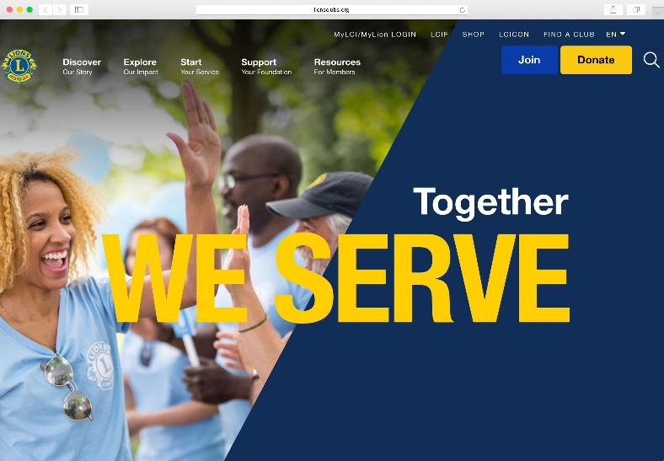
Communications
LION Magazine
Messages électroniques
Site web
lionsclubs.org
Réseaux sociaux
Facebook
facebook.com/lionsclubs
Twitter
twitter.com/lionsclubs
YouTube
youtube.com/lionsclubs

Slide 33
Bienvenue à notre Lions Club !
Y a-t-il des questions ?

